Slide 1
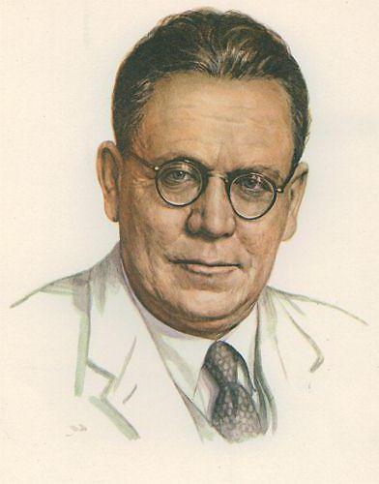
Самуил Яковлевич Маршак

Slide 2
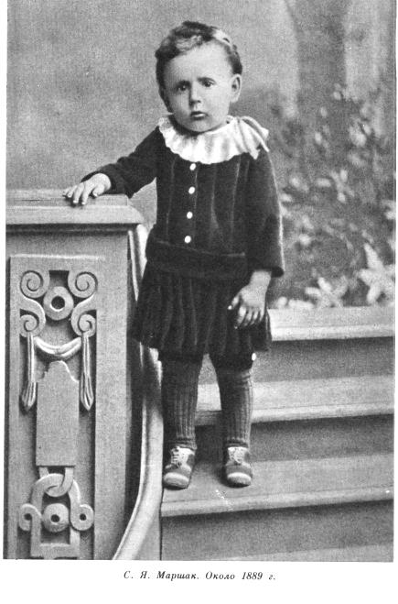
Самуил Яковлевич Маршак
родился 3 ноября 1887 года в Воронеже.
О семье: семья заводского техника, талантливого изобретателя, поддерживала в детях стремление к знаниям, интерес к миру, к людям.

Slide 3
Мальчик с детства тянулся к знаниям, к книгам, рано стал писать стихи.
Раннее детство и первые школьные годы будущий писатель провёл в маленьком городке Острогожске Воронежской губернии. Его семья жила небогато, но дружно.
Первое образование Маршака было получено в гимназии. Учитель словесности выделял его талант среди других детей в классе, считал самым одаренным. Еще в школьные годы были написаны первые стихи Маршака.

Slide 4
С.Я.Маршак много путешествовал по миру и по нашей стране.
Во время путешествий выступал со своими стихами пред русскими солдатами.

Slide 5
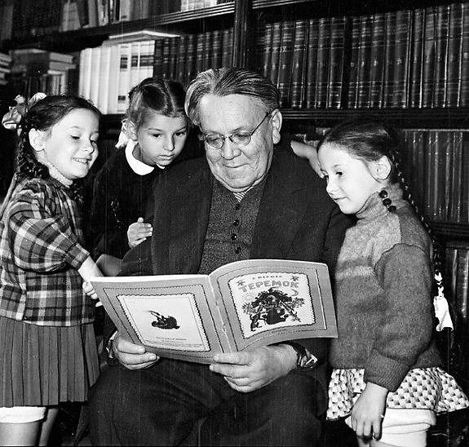
Дети и
С.Я. Маршак
За свою биографию Самуил Маршак сочинил много произведений для детей.

Slide 6
Произведения для детей

Slide 7
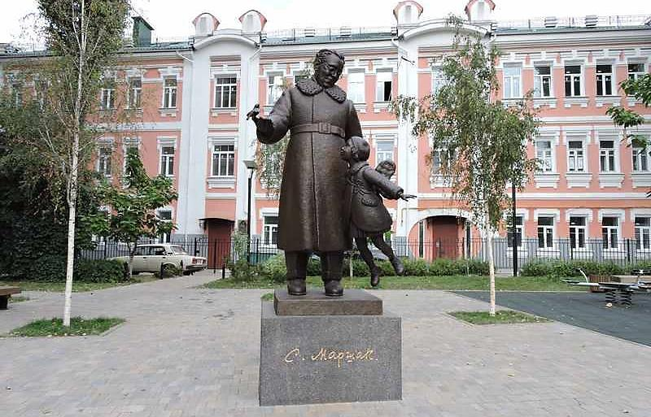
Памятник и дом где жил С.Я. Маршак
Памятник Маршаку
В Воронеже памятник установлен напротив дома, в котором жил детский поэт.

Slide 8
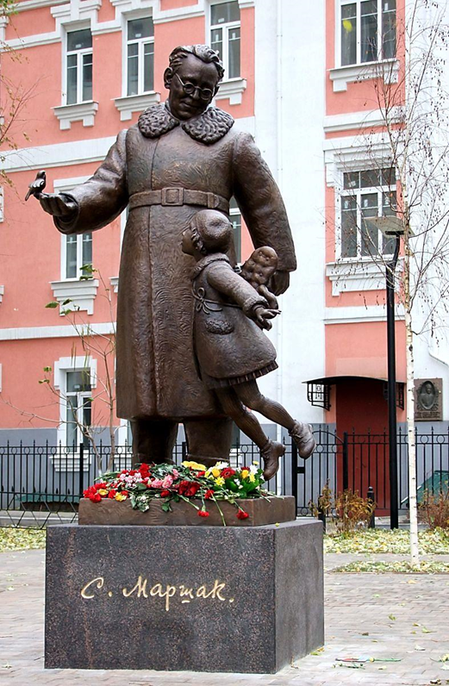
Сам по себе памятник очень необычный.
Маршак стоит в теплом зимнем тулупе с отведенный в сторону рукой. В раскрытой ладошке сидит птичка, будто греется от тепла большой и доброй руки.
Рядом маленькая девочка, которая с большим интересом смотрит на крохотную пташку. Она хочет взять ее, но очень боится поранить кроху.
Это милая девчушка — «детская муза» С.Я.Маршака. Это помощница, которая вдохновляет поэта на написание детских произведений.

Slide 9
Отгадай загадки С.Я. Маршака
2. Мы ходим ночью,
Ходим днем,
Но никуда
Мы не уйдем.
Мы бьем исправно
Каждый час.
А вы, друзья,
Не бейте нас!
1. Бьют его рукой и палкой
Никому его не жалко.
А за что беднягу бьют?
А за то, что он надут.
(мяч)
(часы)
4. В Полотняной стране
По реке Простыне
Плывет пароход
То назад, то вперед.
А за ним такая гладь –
Ни морщинки не видать!
3. Всегда шагаем мы вдвоем,
Похожие, как братья.
Мы за обедом – под столом,
А ночью – под кроватью.
(Ботинки)
(Утюг)

Slide 10
Угадай героев и назови произведение

Slide 11
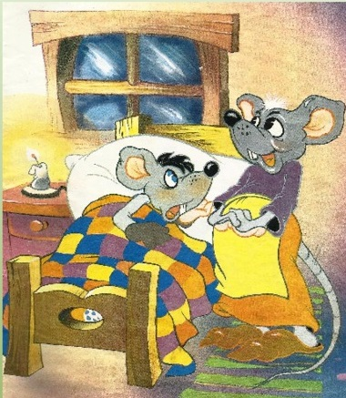
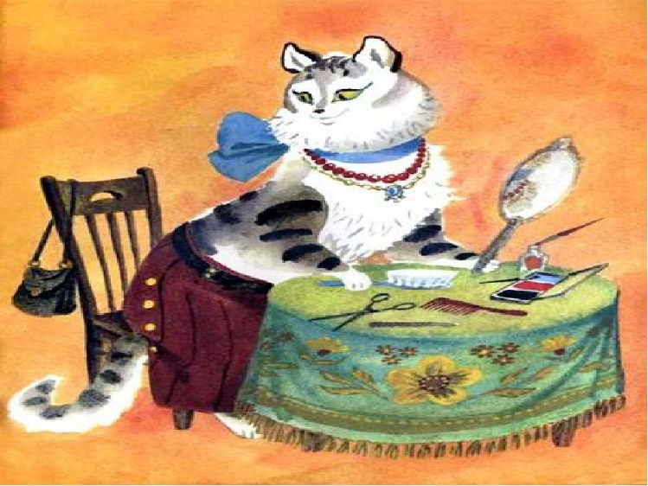
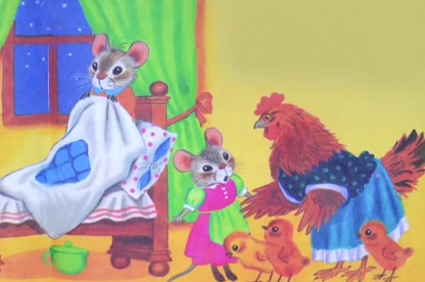
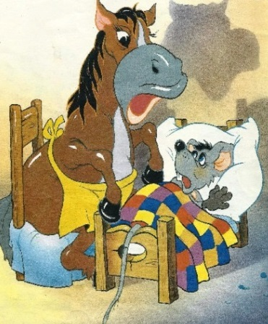
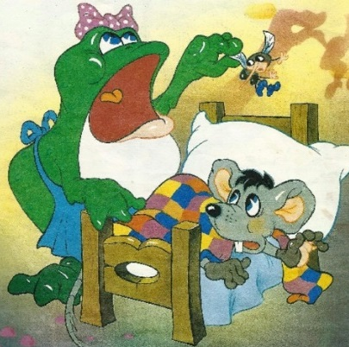
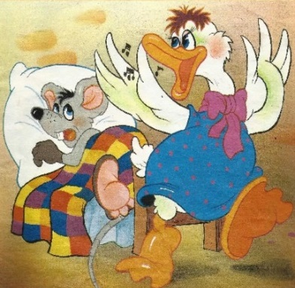
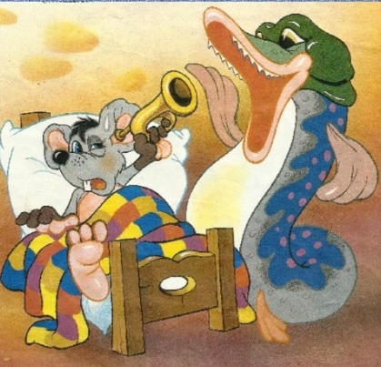
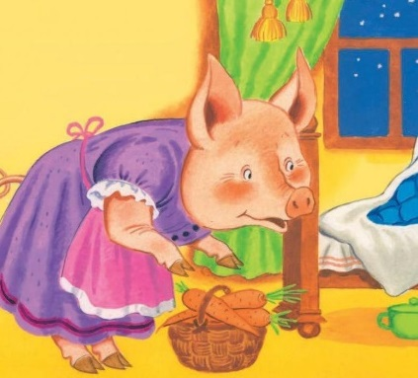
Угадай героев и назови произведение

Slide 12
Угадай героев и назови произведение

Slide 13
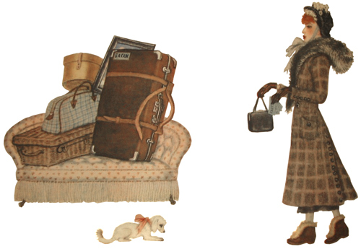
Какие вещи сдавала в багаж дама в стихотворении «Багаж»?
Ответ: «Диван, Чемодан, Саквояж, Картину, Корзину, Картонку И маленькую собачонку»

Slide 14
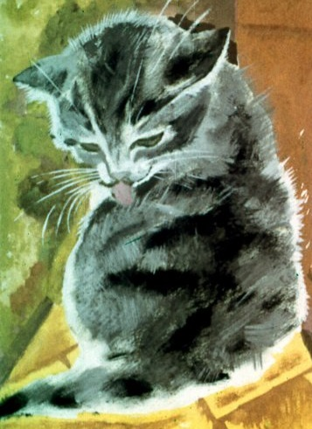
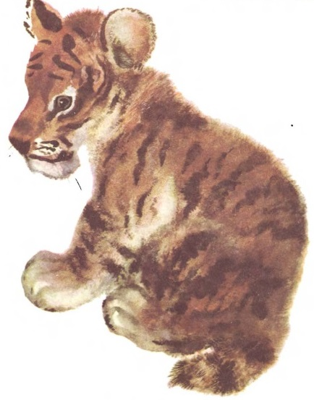
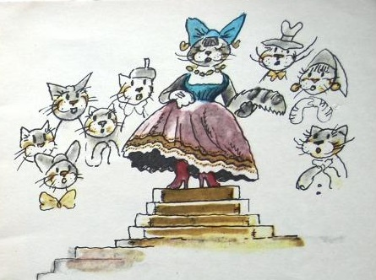
Какими словами оканчиваются такие строчки стихов С.Я.Маршака:
Не хотел котенок мыться –
Убежал он из корытца
И в углу за сундуком
Начал мыться…. (языком )
У нее у кошки,
На ногах сапожки,
На ногах сапожки,
А в ушах … (сережки)
Эй, не стойте слишком близко -
Я тигренок, а не … (киска)!
Где обедал воробей
В зоопарке у …. (зверей)

Slide 15
Синьоры – это важные персоны. О каком синьоре писал Маршак?
Ответ: о синьоре Помидоре
«Я — синьор Помидор.
Красен я и пышен. А служу я с давних пор. У помещиц – Вишен».

Slide 16
Вставьте слово, пропущенное в названии литературного произведения:
Усатый -… (полосатый )
Ванька -… (встанька)
Детки в … ( клетке )
Дремота и … (зевота )
Вот какой … ( рассеянный)
Круглый … (год)
Кот и … (лодыри )
Рассказ о неизвестном … (герое )

Slide 17
Спасибо за внимание

